Slide 1
Kocaelİ Ünİversİtesİ TIp Fakültesİ
Grup Empatisyen
Toplumsal Duyarlılık Projesi

Slide 2
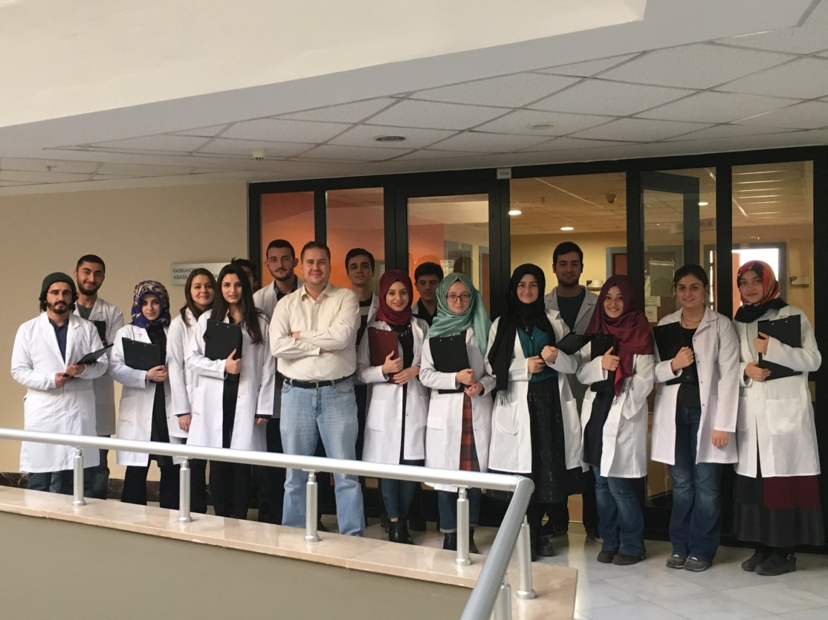
EMPATİSYEN
Proje Danışmanımız: Doç. Dr. Oğuz MUTLU
Rabia YOKUŞ
Nejla ŞAHİN
Enes TOPCU
Şule Kevser DURSUN
Nezihan ATEŞ
Hilâl POLAT
Ersin GÜMÜŞ
Güfran KOBİLAY
Ayşe Betül KAHRAMAN
Edanur ÜNER
Sait ALPHAN
Bünyamin BAYTEMÜR
Fuat BAŞTUĞ
Büşranur AKTAŞ
Sena BEYAZ
Muhammet Fatih ÇİFTÇİ
İslâm AÇAR

Slide 3
Proje :
Hastanede Refakatçilerin Yaşam Kalitesinin İyileştirilmesi* Konusunda Çalışmalar
*(Dinlenme Alanı, Sosyal Aktivite Alanı, Mevcut Şartların İyileştirilmesi, Fiyatların Uygun Banda Çekilmesi vb.)

Slide 4
Ne Yaptık ? Nasıl Yaptık?
Sağlıklı sonuç almak için anket yaptığımız refakatçilerin en az 2 hafta hastanede bulunmuş olmasına dikkat edildi.
Anket yapılan refakatçi sayısı 52’dir.
Etik açısından refakatçilerin isimleri alınmamıştır.

Slide 5
EVET: 45 HAYIR: 7

Slide 6
EVET: 43 HAYIR: 9

Slide 7
EVET: 36 HAYIR: 16

Slide 8
EVET: 30 HAYIR: 22

Slide 9
EVET: 41 HAYIR: 11

Slide 10
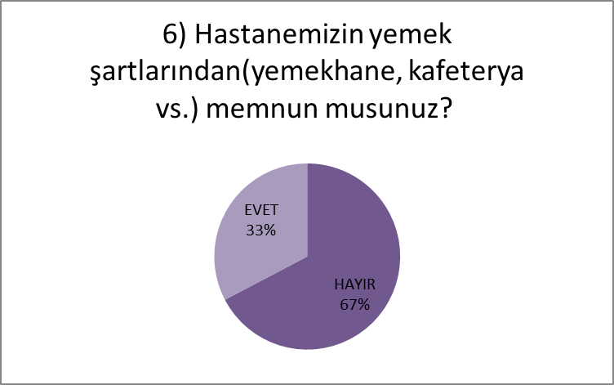
EVET: 17 HAYIR: 35

Slide 11
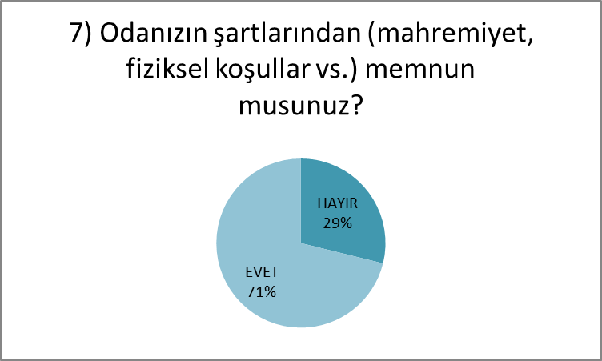
EVET: 37 HAYIR: 15

Slide 12
EVET: 16 HAYIR: 12 YORUMSUZ: 24

Slide 13
En popüler 5 cevap
Yataklar arasına perde talebi (40)
Yemekler tatsız ve çeşidi az, porsiyonlar küçük (22)
Kafeterya pahalı (8)
TV kanal sayısı arttırılmalı (8)
Tuvalet temizliği oda temizliğine göre yetersiz (8)

Slide 14
Fiziki (14)
Asansör sayısı yetersiz.
Mescit basık, havasız, tozlu.
Otopark yeterli değil ve ücretli olması kötü.
Refakatçi koltukları rahat değil.
Dolaplar küçük ve kullanışsız.
Camların açılmıyor.
Çarşaf ve yastık sayısı yetersiz ve eski.*
Klimalarda sürekli sıkıntılar çıkıyor.
Hasta bırakılıp mescide inmek zor oluyor, her kata mescit yapılmalı.
Hastaların başına acil butonu konmalı.*
Kart ile ilgili problemler yaşıyoruz.
Bekleme salonunda koltuk sayısı yetersiz.
Yeterli tek kişilik oda yok.
Acil girişinde araba bulunması sıkıntı yaşatıyor.

Slide 15
Hastane personeli* (14)
Bazı hemşireler çok özensiz çocuğa vurulan iğne yatakta bulunuyor.
Doktorlar bilgi yönünden iyiler.
Bize yeterli açıklamaları yapmıyorlar.
Bazen çağrıldıklarında gelmiyorlar.
Şikayet etmemiz gerektiğinde kiminle konuşmamız gerektiğini bilmiyoruz; korkuyoruz.
Bazı refakatçisi olmayan hastalar var onlarla ilgilenecek genel personeller olmalı.
Bazı doktorlar asık suratlı.
Doktor geleceği zaman anca dediklerimizi dikkate alıyorlar.
Personel yetersiz.
Hemşirelerin yakalarında isim olmalı.
Hemşireler çağrıldığında geç geliyorlar; suratsızlar.
Sorunlarımıza karşı tepkiler alıyoruz.
Hemşireler istediklerini yapmamıza rağmen memnun kalmıyorlar.
Hemşireler kahkaha atıyor.

Slide 16
Temizlik(10)
Günde 2 kere çöp alınmalı.
Tuvaletler çamaşır suyu kokuyor.*
Bazı bölümler temiz değil, pediatride pirelendim.
Temizlik personelleri görevlerini yerine getirmiyor; refakatçiler temizlikleri kendileri yapıyor.
Hastaneden ayrılacağımız sırada yeni bir enfeksiyon haberi alıyoruz.
Özel hijyen gereken hastalıklarda odaya girişler yasaklanmalı.
Çarşaflar daha sık değişmeli.
Köpekler hastaneye girmemeli.
Tuvalet sayısı yetersiz ve yeterince temiz değil.
Genelde oda temizliğine kıyasla tuvalet temizliği özensiz.

Slide 17
Sosyal/Kişisel (7)
Özel psikolojik danışman olmalı.
Müzikli yayın olmalı.
Televizyon kanal sayısı arttırılmalı.*
Spor alanları aktivite yerleri az.
İnternet her yerde çekmiyor.
Katlarda genel ulaşım için ücretli de olsa telefon olmalı.
Kafeteryada televizyon izlenmiyor.

Slide 18
Kafeterya/Yemekhane (4)
Kafeterya pahalı ve kalabalık.
Kafeterya yeterince temiz değil.
Yemekler az, çeşit az, tat eksik.
Yemekler tabldotta değil de tabakta gelmeli.

Slide 19
Ziyaret Şartları (4)
Ziyaret sırasında çok ses oluyor .
Akşam ziyaret saati geç bitiyor.
Ziyaret saatleri azaltılmalı.
Refakatçiler ziyaret saatlerinde dışarıya çıkabiliyor bu yüzden süre yetersiz geliyor.

Slide 20
Sonuç
Yataklar arasına perde konulmalı.*
Hastane personeli *
Çarşaf ve yastık sayısı yetersiz ve eski.*
Hastaların başına acil butonu konmalı.*
Tuvaletler çamaşır suyu kokuyor.*
Televizyon kanal sayısı arttırılmalı.*
Hastalara bilgilendirme kılavuzu gerek.*

Slide 21
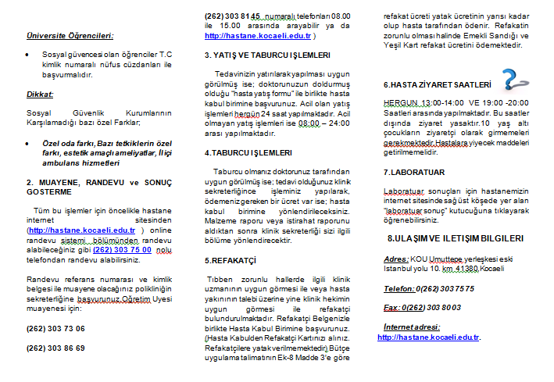

Slide 22
Dinlediğiniz İçin Teşekkürler!

